Slide 1
Optimierung eines Zustandsreglers für einen Quadrokopter
Matthias Kapche
Bachelorarbeit
WS 11/12
HS-Esslingen

Slide 2
Agenda
Ist-Zustand
Ziel
Sensorwert-Übertragung
Flight-Control-Platine
Zustandsregler
Fazit
Vorführung

Slide 3
Agenda
Ist-Zustand
Ziel
Sensorwert-Übertragung
Flight-Control-Platine
Zustandsregler
Fazit
Vorführung

Slide 4
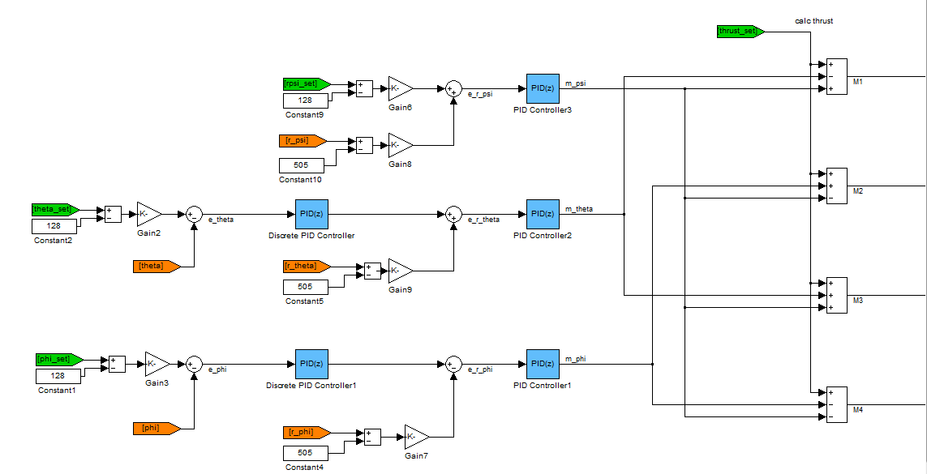
Ist-Zustand
Flugfähig nur mit PID-Regler
Keine grafische Darstellung der Sensorwerte
Vorhandener Zustandsregler zeigt keine Reaktion

Slide 5
Agenda
Ist-Zustand
Ziel
Sensorwert-Übertragung
Flight-Control-Platine
Zustandsregler
Fazit
Vorführung

Slide 6
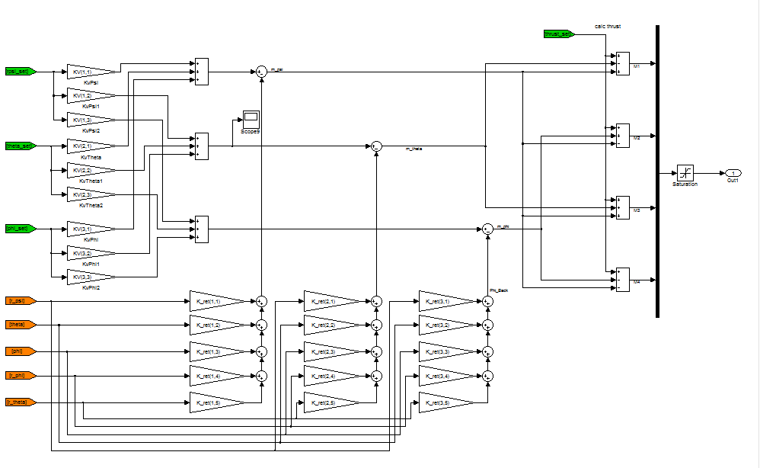
Ziel
Flugfähig mit dem optimierten Zustandsregler
Grafische Darstellung der Sensorwerte mit Hilfe von Matlab

Slide 7
Agenda
Ist-Zustand
Ziel
Sensorwert-Übertragung
Flight-Control-Platine
Zustandsregler
Fazit
Vorführung

Slide 8
Sensorwert-Übertragung
Serielle Funkübertragung
Xbee-Modul
Grafische Darstellung in Matlab

Slide 9
Sensorwert-Übertragung
Serielle Funkübertragung Verbindungsaufbau
konfigurieren
Notebook
Quadrokopter
Kommunikation
starten
Daten senden

Slide 10
Sensorwert-Übertragung
Serielle Funkübertragung Verbindungsabbau
Daten senden
Notebook
Quadrokopter
Kommunikation
stoppen

Slide 11
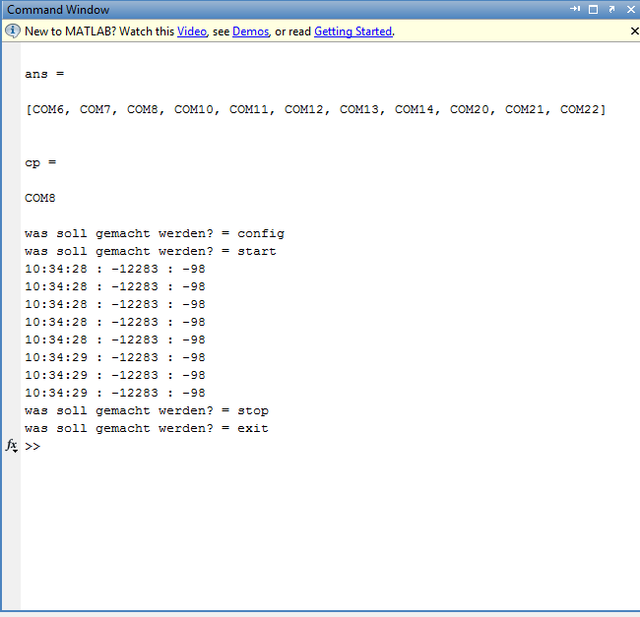
Sensorwert-Übertragung
Matlab-Konsole

Slide 12
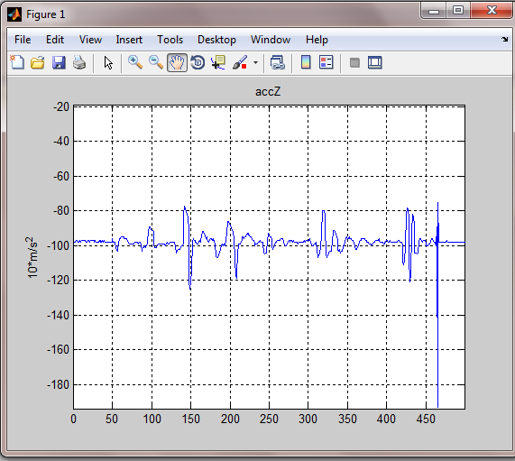
Sensorwert-Übertragung
Grafische Darstellung in Matlab, z.B. Beschleunigung in z-Richtung

Slide 13
Agenda
Ist-Zustand
Ziel
Sensorwert-Übertragung
Flight-Control-Platine
Zustandsregler
Fazit
Vorführung

Slide 14
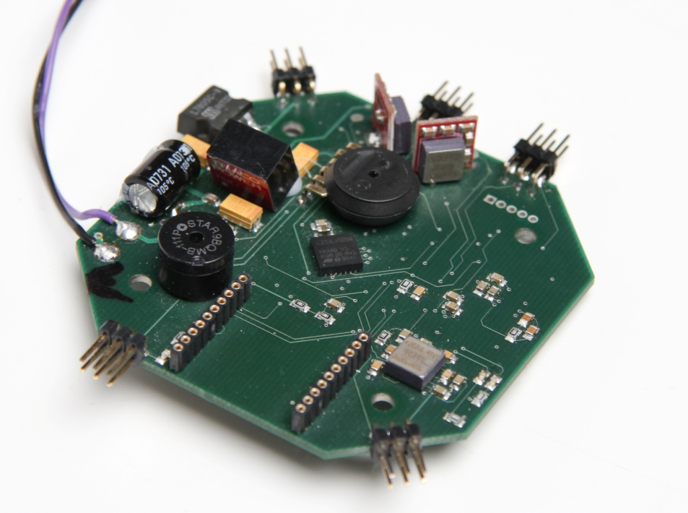
Neue Flight-Control-Platine
Alte Platine
zweiseitige Bestückung
Layout-Fehler

Slide 15
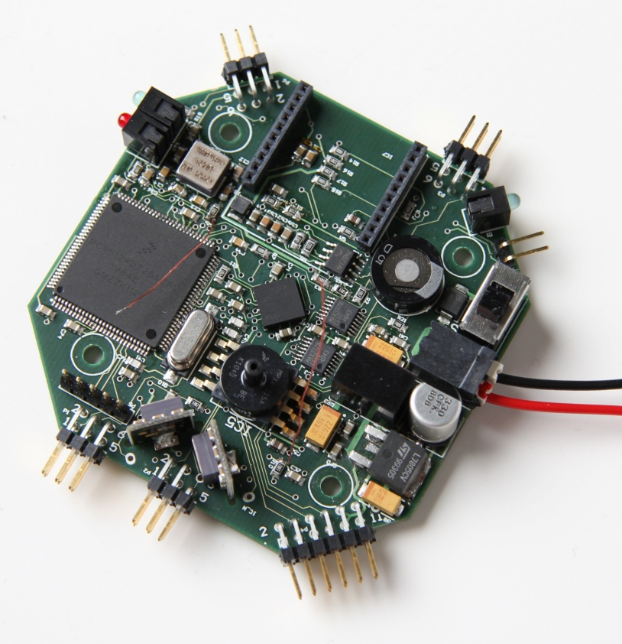
Neue Flight-Control-Platine
Neue Platine
einseitige Bestückung

Slide 16
Neue Flight-Control-Platine
1. Flugversuch: Quadrokopter giert unkontrolliert
Fliegen nicht möglich
Problem: Gyroskop der z-Achse liefert keine Werte

Slide 17
Agenda
Ist-Zustand
Ziel
Sensorwert-Übertragung
Flight-Control-Platine
Zustandsregler
Fazit
Vorführung

Slide 18
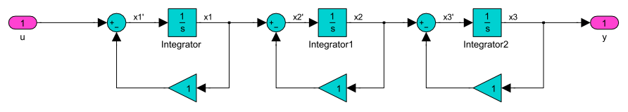
Zustandsregler
Einführung
Einfacher Prozess mit 3 Zustandsvariablen

Slide 19
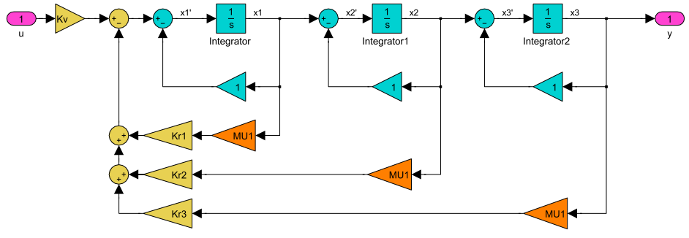
Zustandsregler
Einführung
Einfacher Prozess mit Zustandsregler

Slide 20
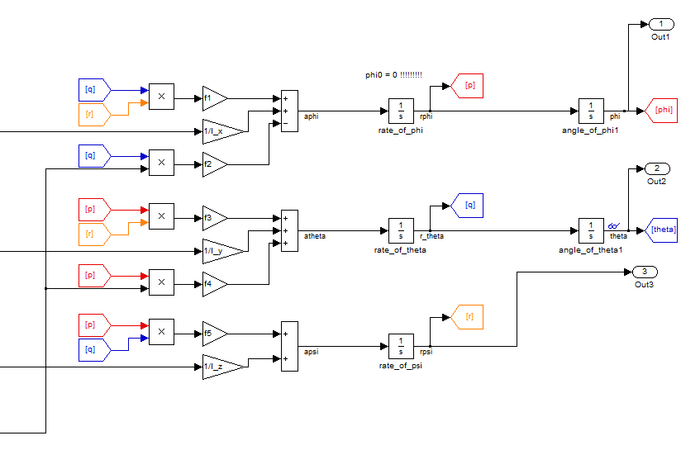
Zustandsregler
Prozess des Quadrokopters

Slide 21
Zustandsregler
Zustandsregler des Quadrokopters

Slide 22
Zustandsregler
Zustandsregler und PID-Regler im Vergleich
Änderung des Winkels Phi nach 2 Sekunden um -0,35 rad (-20 Grad)

Slide 23
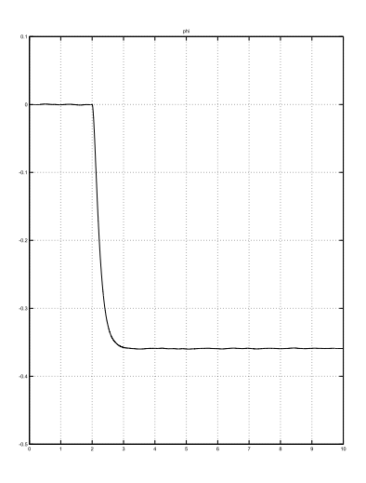
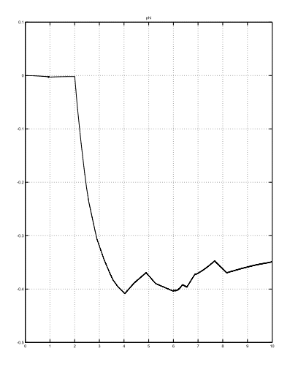
Zustandsregler
Zustandsregler und PID-Regler im Vergleich

Slide 24
Zustandsregler
Optimierung des Zustandsreglers
Fehlerhafte Sensorwertverarbeitung korrigiert
Fernbedienungs-Sollwerte desensibilisiert
Vorzeichenfehler in der Sollwertberechnung korrigiert
KV- und K_ret-Faktoren neu angepasst

Slide 25
Agenda
Ist-Zustand
Ziel
Sensorwert-Übertragung
Flight-Control-Platine
Zustandsregler
Fazit
Vorführung

Slide 26
Fazit
Das Ziel den Quadrokopter stabil in der Luft zu halten wurde erreicht
Weitere Tests mit Störgrößen, wie z.B. Zusatzgewicht der Kamera oder Windeinflüsse
Weitere Optimierung der grafischen Matlab-Darstellung

Slide 27
Agenda
Ist-Zustand
Ziel
Sensorwert-Übertragung
Neue Flight-Control-Platine
Zustandsregler
Fazit
Vorführung

